Slide 1
نقش انرژی هسته‏ای در تأمین انرژی الکتریکی
در حال حاضر سوختهاي فسيلي عمده‏ترين منبع تأمين انرژي جهاني هستند.
ذخائر سوختهاي فسيلي محدود بوده، كاربرد آنها براي توليد انر‍ژي آلاينده‏‌زا و نوسان قيمت شديدي دارند.
از مجموع منابع انرژي جايگزين، انرژي هسته‏اي يكي از مناسب‌ترين روشهاي تأمين نيازها است.
براساس مطالب ‏گفته شده، به دلایل زیر انتظار از انرژی هسته‏ای برای تأمین انرژی الکتریکی در آينده افزایش یافته است :
سابقه عملکردی خوب، در شرایط فعلی دنیا تاكنون حدود 15700راکتور- سال تجربه بهره‏برداری مناسب از این نوع انرژی را دارد.
توجه به امنیت و تنوع منابع تأمین انرژی.
برنامه توسعه کشورها، نشانه فشار زیادی به تقاضای جهانی انرژی است.
افزایش رقابت‏پذیری اقتصادی انرژی هسته‏ای، با توجه به تغييرات قیمت و کاهش منابع سوختهای فسیلی در دنیا.
گسترش محدودیت‌ها و الزامات محیط زیست در سطح بین‏المللی، مانند پروتکل کیوتو.

Slide 2
ضرورت‌ها و دلايل توجيهي توسعه نيروگاه‌هاي هسته‌اي
به‌منظور تأمين انرژي مورد نياز در افق چشم‌انداز كشور و با توجه به محدوديت منابع فسيلی كشور استفاده از ساير روش‌های تأمين انرژی از جمله نيروگاه‌هاي هسته‌اي ضروري است.
نياز برنامه‌هاي توسعه کشور به انرژي
دستيابي به فناوري هسته‌اي به ويژه ساخت و توسعه نيروگاه‌هاي هسته‌اي، باعث ارتقاي كيفيت توليد و استانداردهاي مربوطه، سيستم‌هاي آموزشي و نيز فرهنگ ايمني كار در بخش‌هاي مختلف صنعت‌ شده و ارتقا و تعميق كمي و كيفي صنايع مرتبط را به همراه خواهد داشت.
كسب فناوري‌هاي برتر
به لحاظ راهبردي تأمين انرژي مورد نياز يك كشور تنها از يك منبع اوليه حتي اگر به فراواني نيز وجود داشته باشد، منطقي نيست. بنابراين، به منظور افزايش سطح امنيت انرژي كشور، ايجاد و توسعه نيروگاه‌هاي هسته‌اي به عنوان يكي از منابع مطمئن توليد انرژي الكتريكي از اهميت بالايي برخوردار است.
ايجاد تنوع و تأمين امنيت انرژی
از آنجا که منابع فسيلی مورد استفاده براي توليد برق نقش عمده‌ای در ايجاد آلودگي‌های زيست‌محيطي دارند، نيروگاه‌هاي هسته‌اي با نداشتن اثرات گلخانه‌اي (شامل تغييرات آب و هوايي و گرم‌شدن زمين) و باران‌های اسيدی، کنترل آلاينده‌های مخرب، حجم کم پسمان نهايی و امکان بازفراوری آن، نسبت به نيروگاه‌های فسيلی از نظر ملاحظات زيست محيطی مزاياي انكار ناپذيري دارند.
ملاحظات زيست‌محيطي
هزينه‌های پايين سوخت ، هزينه‌هاي اجتماعي کمتر، طول عمر بيشتر، تأمين بار پايه شبكه‌هاي برق و كاربردهاي جانبي از قبيل توليد هيدروژن و شيرين كردن آب‌ها- با توجه به مشكل جهاني كم آبي- از جمله مزاياي نيروگاه‌هاي هسته‌اي در مقايسه با ساير گزينه‌هاي توليد انرژي از جمله نيروگاه‌هاي با سوخت فسيلي ‌است.
مزاياي فني و اقتصادي

Slide 3

مزاياي نيروگاه هسته‌اي
آلاينده زيست‌محيطي توليد نمي‌كند
توليد مقدار زيادي برق از مقدار كمي سوخت
توان توليد قابل اطمينان و پايدار برق براي مدت زمان طولاني بدون وقفه
مصرف مقدار كمي سوخت و در نتيجه هزينه سوخت بسيار پايين
توليد مقادير كمي پسماند
طول عمر بالاي نيروگاه براي توليد برق (60 سال)

Slide 4
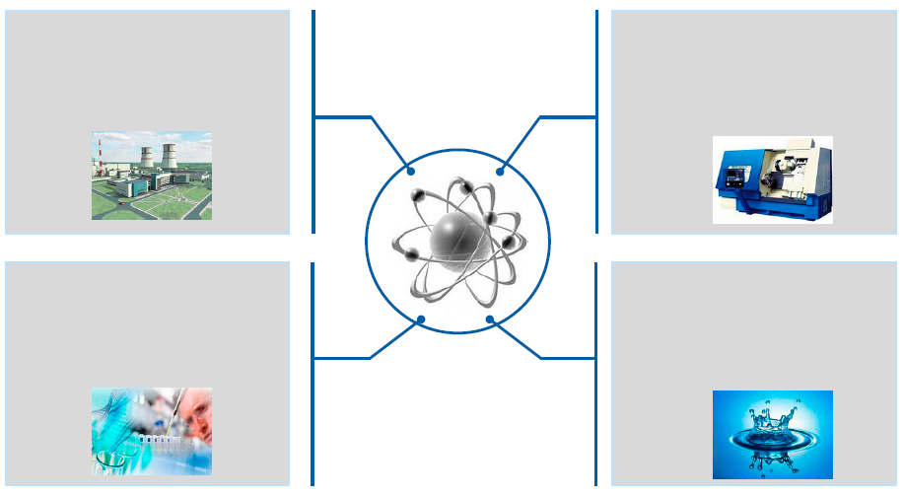
توسعه برق هسته‌اي تنها به معني توليد مقادير زيادي برق نيست، بلكه مزيتهاي افزون ديگري هم دارد
توسعه و پيشرفت صنعت
اشتغال زايي
ايجااد توانايي و امكانات ساخت
توليد برق
پيشرفت علمي
تحقيق و توسعه (R&D)
توسعه تكنولوژي‌هاي جديد
استفاده‌هاي ديگر
شيرين‌سازي آب دريا
توليد انرژي گرمايي

Slide 5
آمار توليد برق در واحد يكم نيروگاه اتمي بوشهرهسته‌اي

Slide 6
آمار توليد برق در واحد يكم نيروگاه اتمي بوشهرهسته‌اي
واحد يكم نيروگاه اتمي بوشهر از مهرماه سال 1392 تحويل شركت بهره‌بردار ايراني شده و از دو سال گذشته تا پايان آذر ماه 1393 ميزان توليد برق اين واحد بيش از 10000 ميليون كيلووات ساعت بوده است. بهره‌برداري از اين واحد باعث صرفه‌جويي در مصرف سوختهاي فسيلي مايع به ميزان دو و نيم ميليارد ليتر و عدم انتشار آلاينده‌هاي زيست‌محيطي (شامل NOx, SO2, SO3, CO, SPM, CO2, CH4, N2O, C) به ميزان بيش از 9 ميليون تن شده است.

